Slide 1
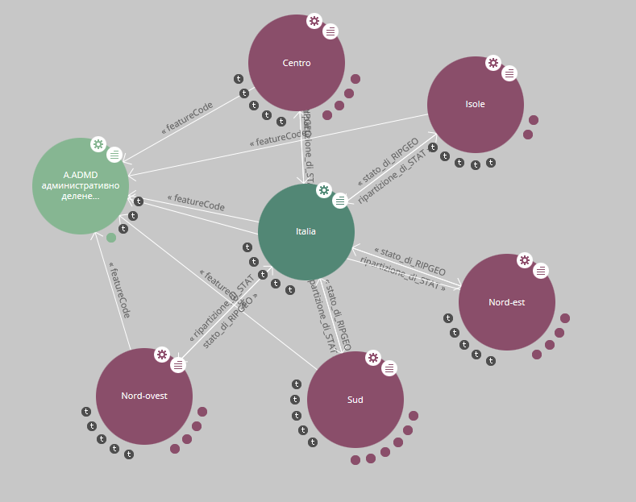
DatiOpen: il portale Linked Open Data dell’Istat
Relatore: Raffaella M. Aracri
Stefano De Francisci, Andrea Pagano,
Monica Scannapieco, Laura Tosco, Luca Valentino
25 Maggio 2017

Slide 2
Indice
INTRODUZIONE
Strategie del Governo Italiano in merito agli Open Data
Modello 5 Stelle dei LOD, e le stelle dell’ISTAT
LOD e ISTAT
Le ontologie di dominio
Portale LOD dell’Istat
CASI D’USO
accesso ai dati tramite protocollo http
connessione dati tra PA
riutilizzo Ontologia Istat
Datiopen: il portale Linked Open Data dell’Istat, R. M. Aracri– Roma, 25/5/2017

Slide 3
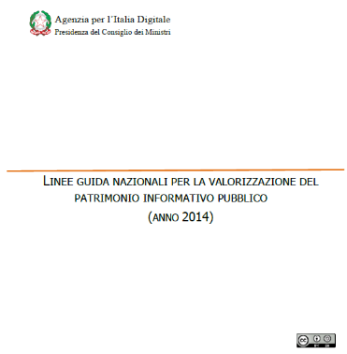
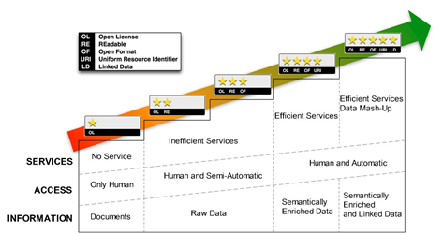
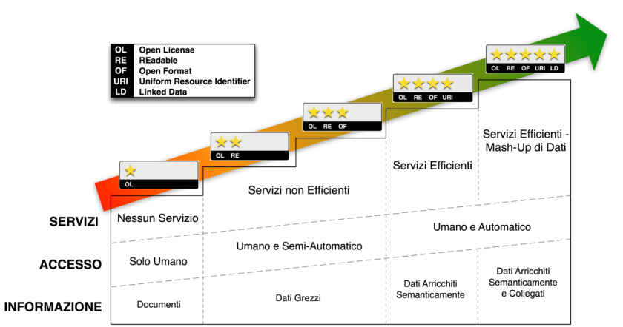
Strategia Italiana: Agenda Digitale e Dati Aperti Government strategies
Pubblicazione e condivisione del patrimonio informativo nazionale del settore pubblico
Linee Guida Nazionali per lo sviluppo del patrimonio informativo pubblico
2014
Adozione del paradigma Linked Data per consentire l’interoperabilità semantica all’interno del settore pubblico
Datiopen: il portale Linked Open Data dell’Istat, R. M. Aracri– Roma, 25/5/2017
Notes:
Il Governo pone l’attenzione sulla disponibilità dei dati delle pubbliche amministrazioni e sulle modalità da seguire per renderli fruibili a tutte le amministrazioni interessate.
AgID, d'intesa con il Garante per la protezione dei dati personali, ha predisposto le "Linee Guida Nazionali per lo sviluppo del patrimonio informativo pubblico”

Slide 4
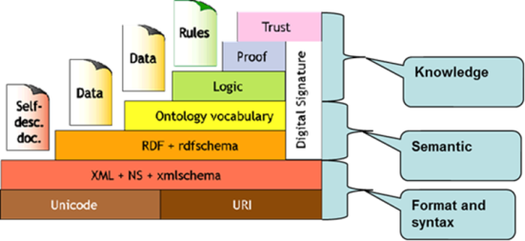
LOD - Linked Open Data
Dati Aperti e Connessi
Paradigma di rappresentazione dei dati:
basato su tecnologie e standard del web semantico
risorse identificate tramite URI
consente di collegare tra loro dati provenienti da diverse fonti
LOD accessibili da:
utenti umani
→ utenti macchine (Machine to Machine)
Datiopen: il portale Linked Open Data dell’Istat, R. M. Aracri– Roma, 25/5/2017
Notes:
Se possibile, illustrare Strutturato, consente di collegare tra loro dati provenienti da diverse fonti,… (con esempi o figure)

Slide 5
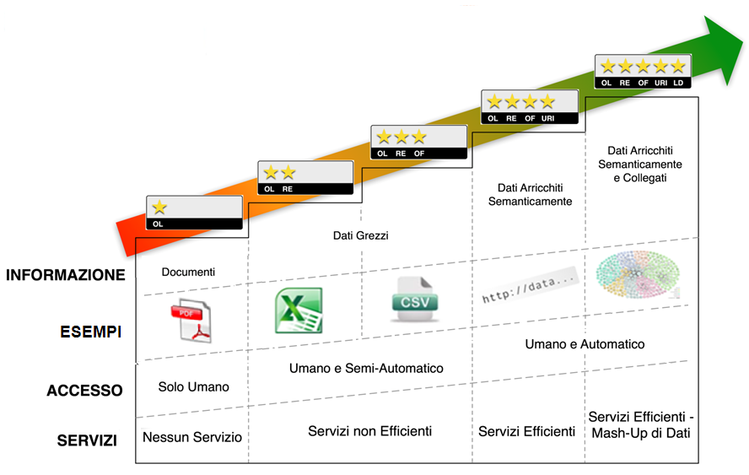
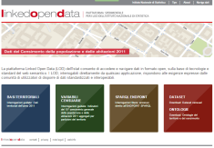
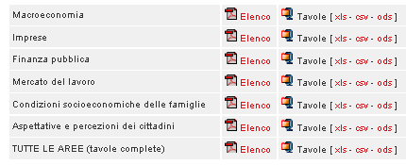
Le 5 stelle degli open data     
* Licenza Aperta
** Leggibili
*** Formato Aperto
**** Uso di URI (Uniform Resource Identifier)
***** Dati Aperti Connessi
1
2
3
3
5
1
Tra 3 e 4
SEP
LOD-Istat
Datiopen: il portale Linked Open Data dell’Istat, R. M. Aracri– Roma, 25/5/2017
Notes:
5

Slide 6
Indice
INTRODUZIONE
Strategia Italiana: Agenda Digitale e Dati Aperti
Modello 5 Stelle e LOD: Linked Open Data
LOD e ISTAT
Le ontologie di dominio
Portale LOD dell’Istat
CASI D’USO
accesso ai dati tramite protocollo http
connessione dati tra PA
riutilizzo Ontologia Istat
Datiopen: il portale Linked Open Data dell’Istat, R. M. Aracri– Roma, 25/5/2017

Slide 7
Le ontologie del portale LOD dell’ Istat
Due distinte ontologie di dominio:
Ontologia del territorio
Ontologia dei dati censuari (popolazione e alloggi)
Linguaggio: OWL Web Ontologies Language
Utilizzo di Meta Ontologie (riguardano gli aspetti più generici e astratti):
SKOS e XKOS
ADMS e DCAT
Data Cube Vocabulary
PROV
GeoNames
Datiopen: il portale Linked Open Data dell’Istat, R. M. Aracri– Roma, 25/5/2017
Notes:
Spiegazione metaontologie nel mondo comune (biblioteca)

Slide 8
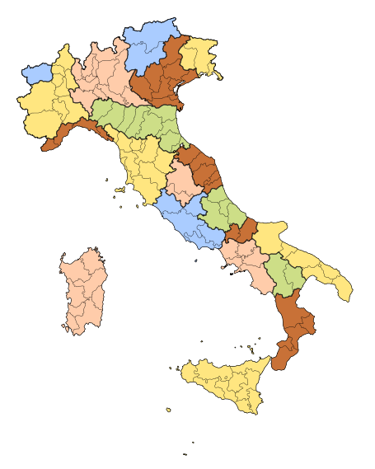
Ontologia del Territorio
Descrizione delle principali entità del dominio:
95 concetti:
Regione
Provincia
Località
ZonaInContestazione
NucleoSpeciale
….
200 relazioni:
eAssegnataA
eContesaDaCOM
equivalentClass
sameAs
....
Datiopen: il portale Linked Open Data dell’Istat, R. M. Aracri– Roma, 25/5/2017
Notes:
8
402.903 Sezioni di Censimento
74.482 Località
2.200 Aree di censimento
3.631 Entità Geomorfologiche
And others classes …
43 indicators for each entity

Slide 9
Ontologia dei Dati Censuari
Dimensioni:
Sesso
Età
Stato Civile
Dimensioni:
Periodo di costruzione
Stato di conservazione
Numero di piani
Dimensioni:
Sesso
Classi di eta
Cittadinanza
Territorio (definito dall’ontologia del Territorio)
Periodo di costruzione
Numero di alloggi
…..
Misure:
Numero di residenti
Stranieri e apolidi residenti
Numero Famiglie
…..
Meta ontologia Utilizzata : RDF-QB (Data Cube Vocabulary) creata appositamente per la rappresentazione di dati multi-dimensionali.
Misure:
Popolazione
Residente
Misure:
numero edifici
Datiopen: il portale Linked Open Data dell’Istat, R. M. Aracri– Roma, 25/5/2017
Notes:
9
Most common

Slide 10
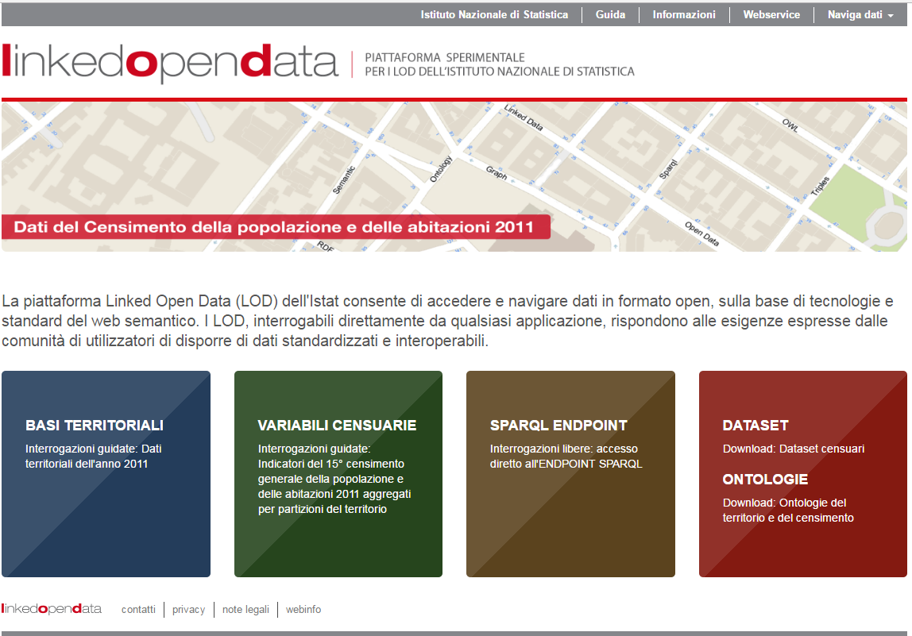
Portale LOD dell’Istat
Navigazione ed interrogazione delle basi territoriali e dati censuari.
Accesso facile per utenti esperti e non
Interrogazioni libere attraverso SPARQL Endpoint
Navigazioni guidate attraverso interfacce grafiche
Esportazione dei risultati delle interrogazioni in vari formati
Esportazione dei dati in formato classico .csv (  )
Navigazione ed esportazione delle Ontologie di Dominio
Datiopen: il portale Linked Open Data dell’Istat, R. M. Aracri– Roma, 25/5/2017

Slide 11
Portale LOD dell’Istat
Datiopen: il portale Linked Open Data dell’Istat, R. M. Aracri– Roma, 25/5/2017

Slide 12
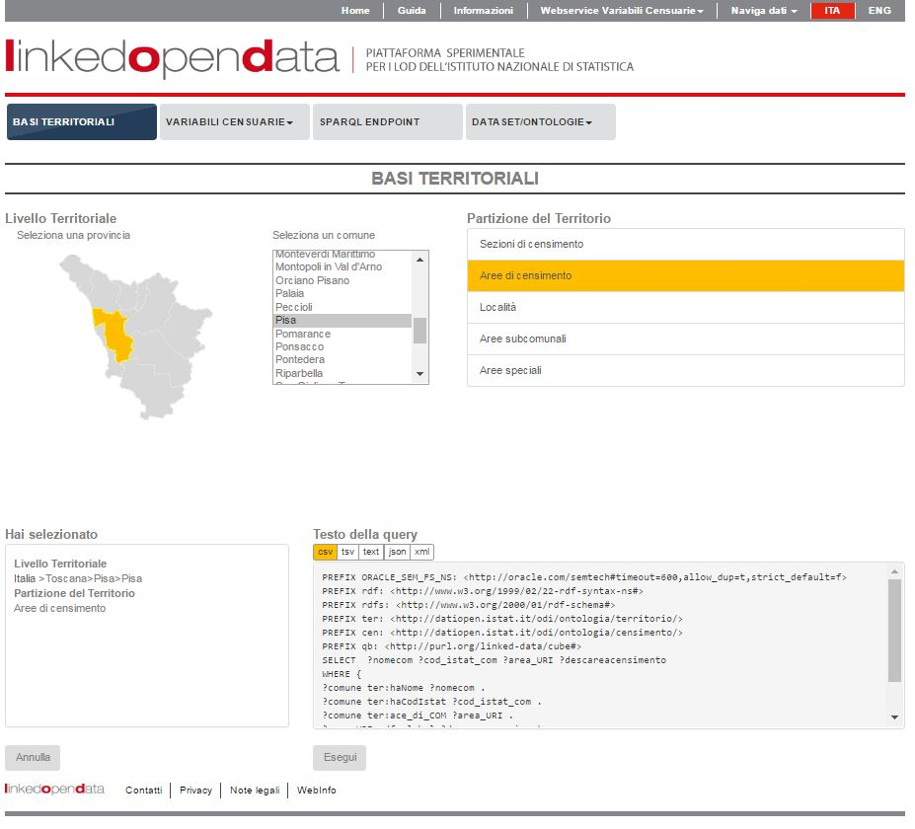
Portale LOD dell’Istat

Slide 13
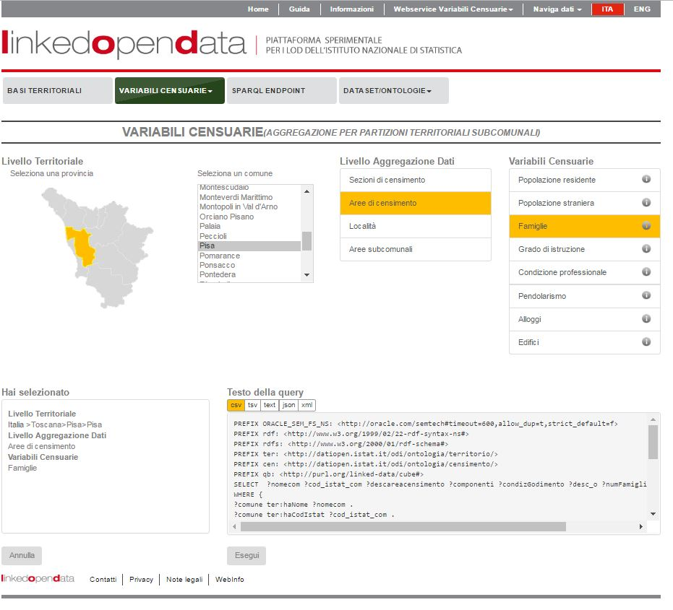
Portale LOD dell’Istat

Slide 14
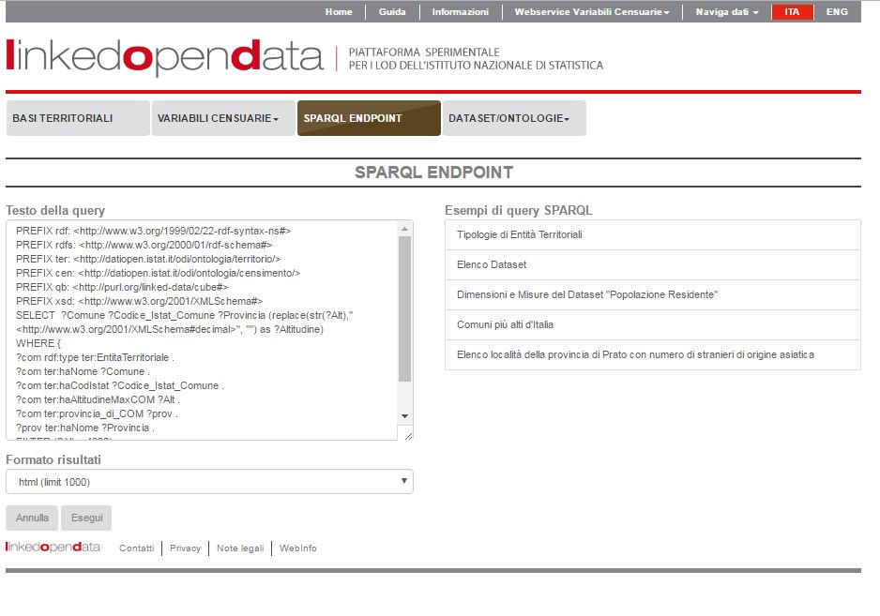
Portale LOD dell’Istat

Slide 15
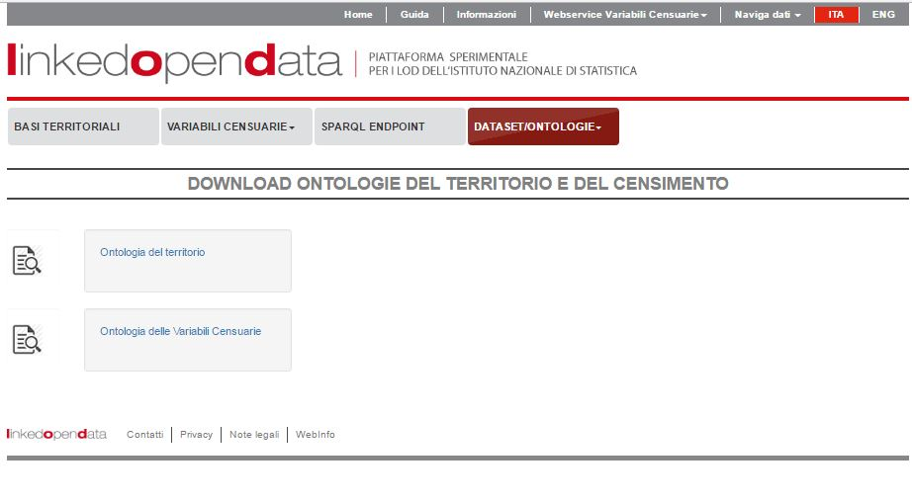
Portale LOD dell’Istat

Slide 16
Indice
INTRODUZIONE
Strategia Italiana: Agenda Digitale e Dati Aperti
Modello 5 Stelle e LOD: Linked Open Data
LOD e ISTAT
Le ontologie di dominio
Portale LOD dell’Istat
CASI D’USO
accesso ai dati tramite protocollo http
connessione dati tra PA
riutilizzo Ontologia Istat
Datiopen: il portale Linked Open Data dell’Istat, R. M. Aracri– Roma, 25/5/2017

Slide 17
Primo caso d’uso: accesso ai dati tramite protocollo http
Applicazione web accede allo SPARQL endpoint del portale e visualizza su mappa cartografica i dati censuari integrandoli con i dati del servizio «GIS»
http://datiopen.istat.it/sparql
Dati Censuari
fino a livello di aggregazione delle sezioni di censimento
GIS Dati Istat geo-spaziali del territorio italiano
Triplestore
Server GIS
Datiopen: il portale Linked Open Data dell’Istat, R. M. Aracri– Roma, 25/5/2017
Notes:
Frase su a cosa/chi può servire

Slide 18
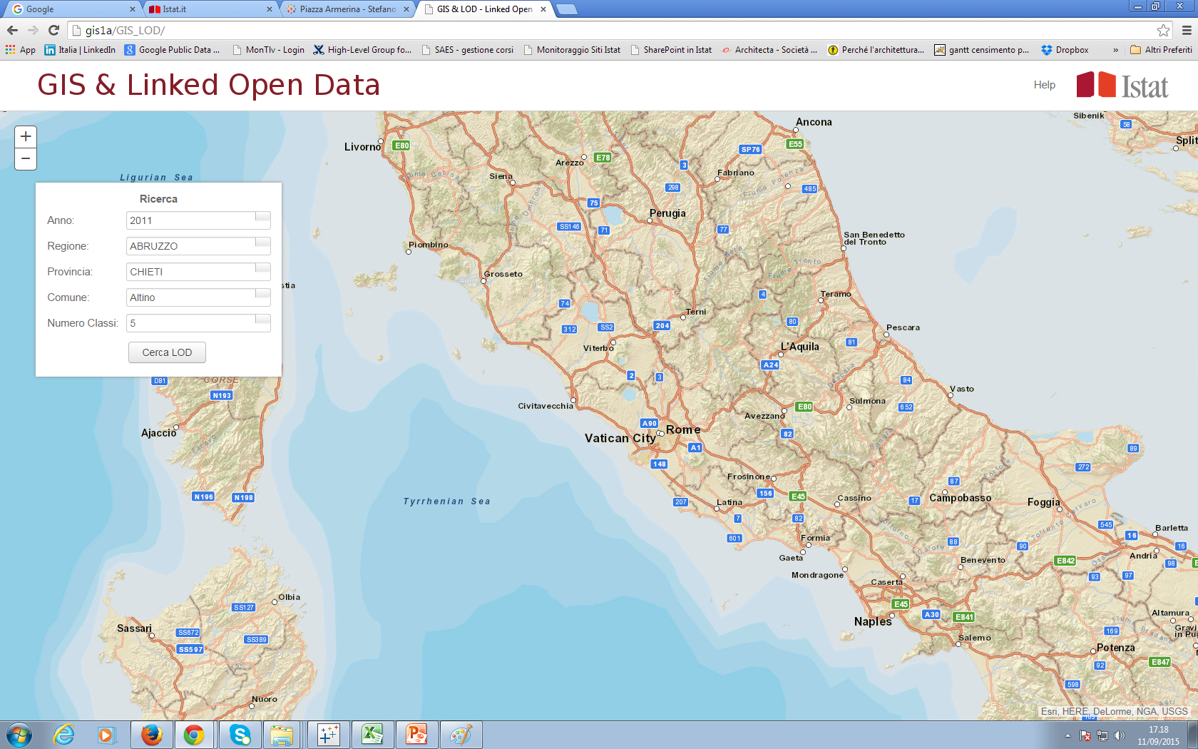
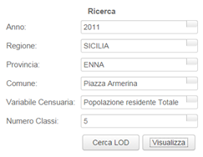
Comunicazione tramite protocollo http: LOD-GIS
Datiopen: il portale Linked Open Data dell’Istat, R. M. Aracri– Roma, 25/5/2017

Slide 19
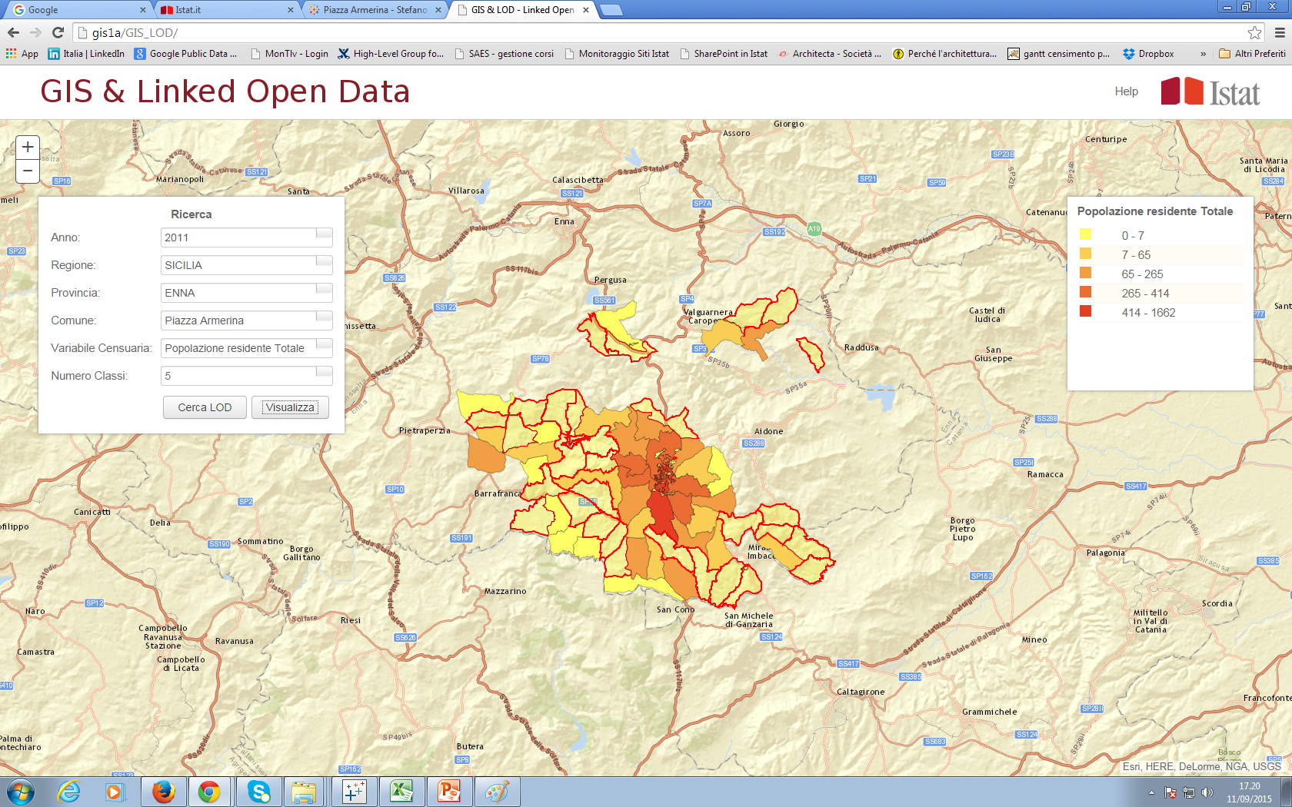
Comunicazione tramite protocollo http: LOD-GIS
Datiopen: il portale Linked Open Data dell’Istat, R. M. Aracri– Roma, 25/5/2017

Slide 20
Secondo caso d’uso: Connessione dati tra PA
Dati Istat:
Dati censuari a
livello comunale
Dati ISPRA (Istituto Superiore per la Protezione e la Ricerca Ambientale):
Dati consumo del territorio a livello comunale
Analisi comparata del consumo del suolo (fonte ISPRA) e il numero
di edifici costruiti sul suolo distribuito in fasce di anni di costruzione (fonte Istat)
Query federata: dati Istat - dati ISPRA
dati connessi a livello comunale
Dati Istat:
Nome e Codice Comune
Numero degli edifici distribuiti per fasce di anni di costruzione
Dati ISPRA:
Indicatore percentuale del consumo del suolo
Accessibili da:
endpoint Istat
endpoint ISPRA
Datiopen: il portale Linked Open Data dell’Istat, R. M. Aracri– Roma, 25/5/2017

Slide 21
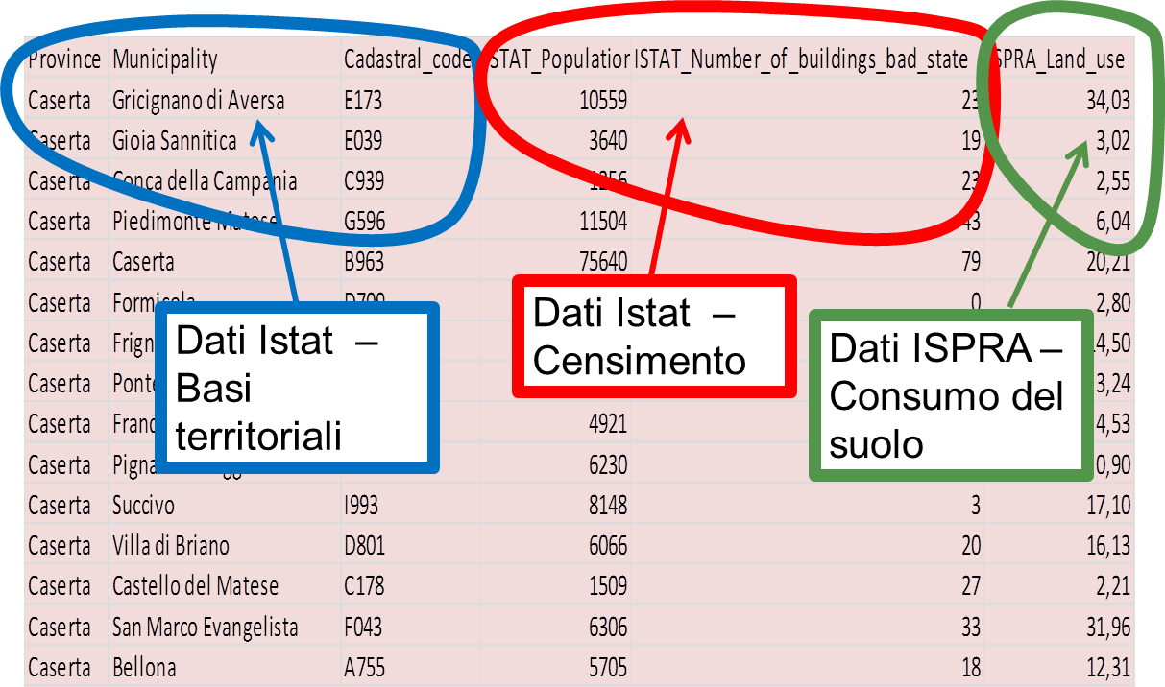
Secondo caso d’uso: Connessione dati tra PA
Datiopen: il portale Linked Open Data dell’Istat, R. M. Aracri– Roma, 25/5/2017

Slide 22
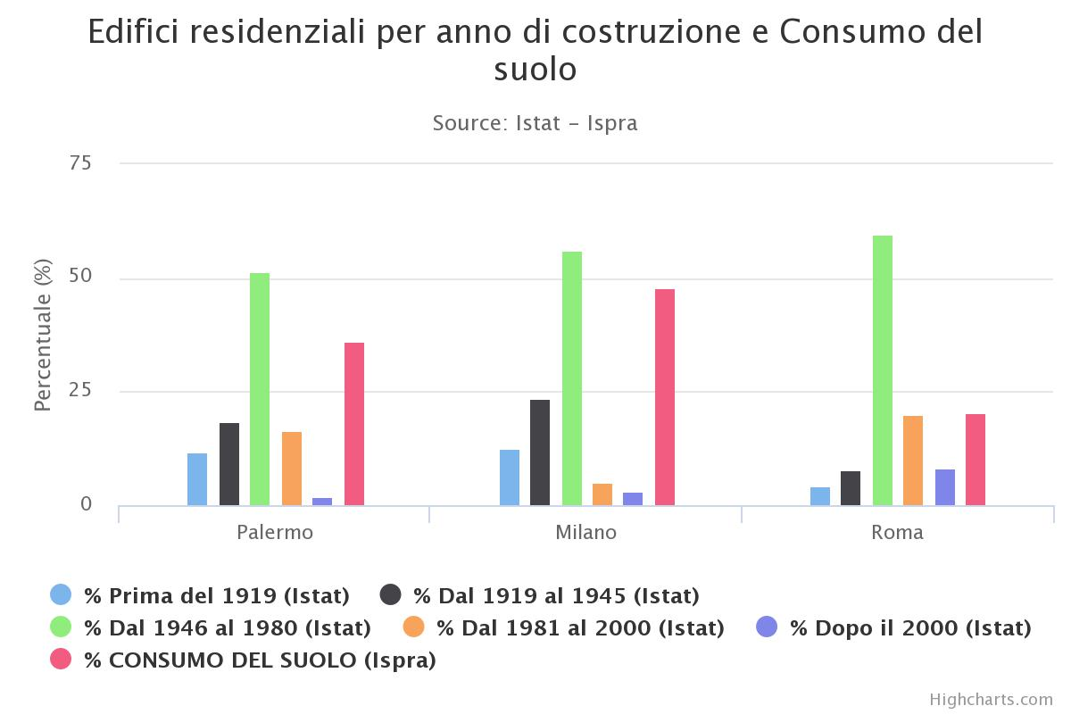
Secondo caso d’uso: Connessione dati Istat-Ispra
Datiopen: il portale Linked Open Data dell’Istat, R. M. Aracri– Roma, 25/5/2017

Slide 23
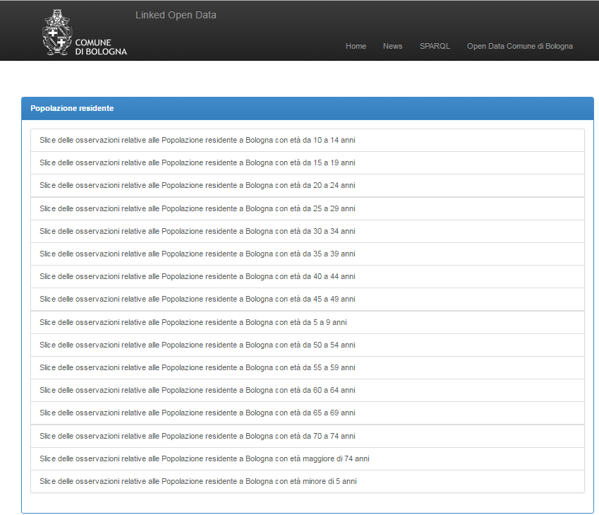
Terzo caso d’uso: Riutilizzo Ontologia Istat da parte di altre pubbliche amministrazioni.
Ontologia dei dati censuari dell’Istat
Comune di Bologna
riutilizzo
Datiopen: il portale Linked Open Data dell’Istat, R. M. Aracri– Roma, 25/5/2017

Slide 24
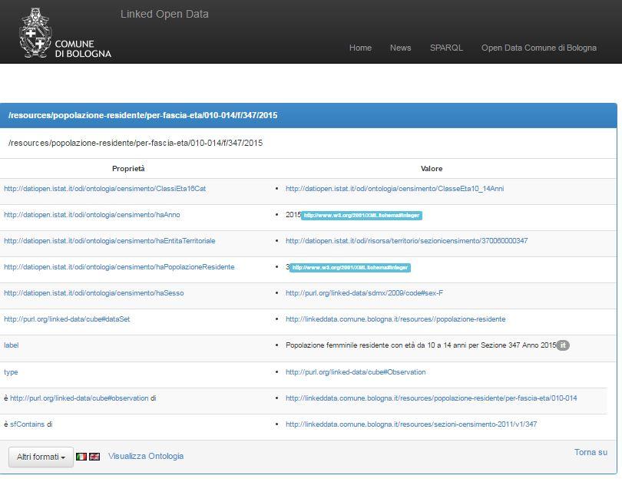

Slide 25
Terzo caso d’uso: Riutilizzo Ontologia Istat da parte di altre pubbliche amministrazioni.
Comune di Bologna
riutilizzo
Ontologia dei dati censuari dell’Istat
Vantaggi di condividere l’ontologia:
Dati linkati a livello semantico
Facile accesso ai dati per entrambe le PA
Dati direttamente confrontabili in quanto hanno le stesse classificazioni
Interoperabilità tra Pubbliche Amministrazioni!!!
Datiopen: il portale Linked Open Data dell’Istat, R. M. Aracri– Roma, 25/5/2017

Slide 26
Grazie per l’attenzione!
http://datiopen.istat.it
Datiopen: il portale Linked Open Data dell’Istat, R. M. Aracri– Roma, 25/5/2017

